Slide 1
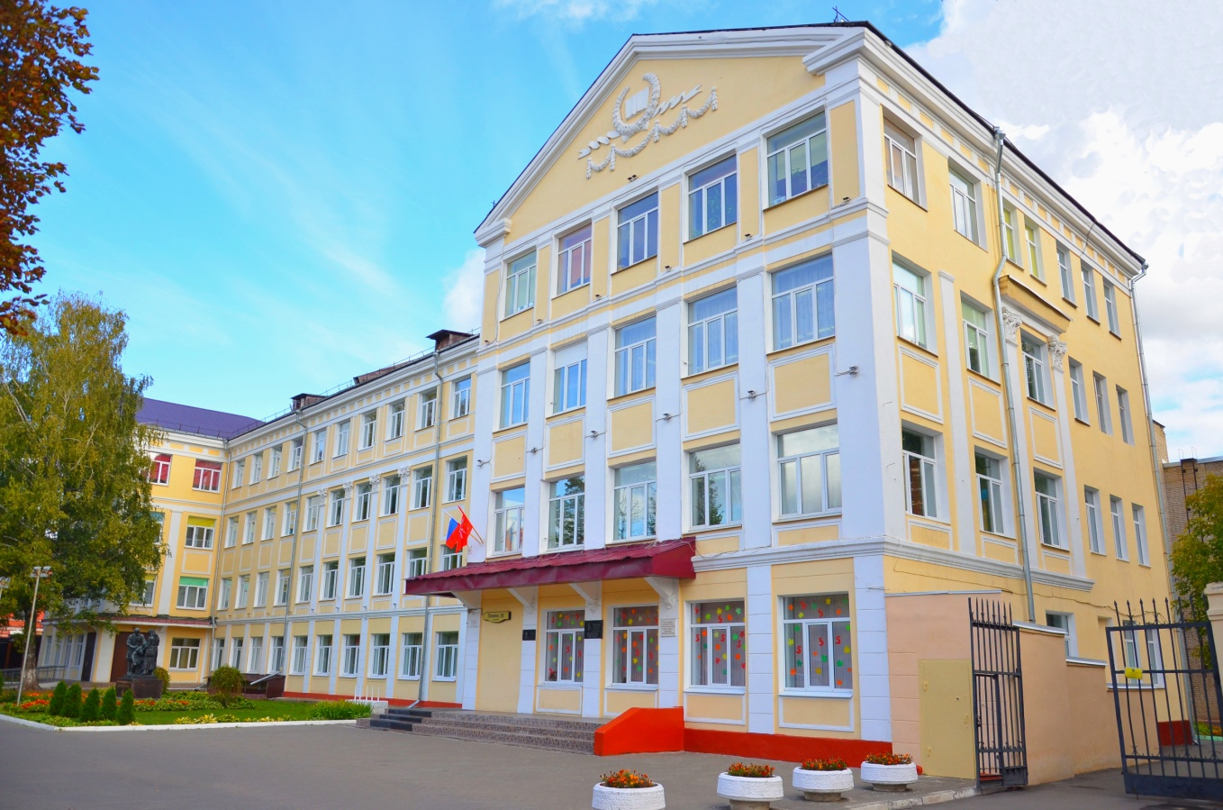

Муниципальное бюджетное общеобразовательное учреждение
«Центр образования №20» г. Тулы
г. Тула, проспект Ленина, дом 89

Slide 2
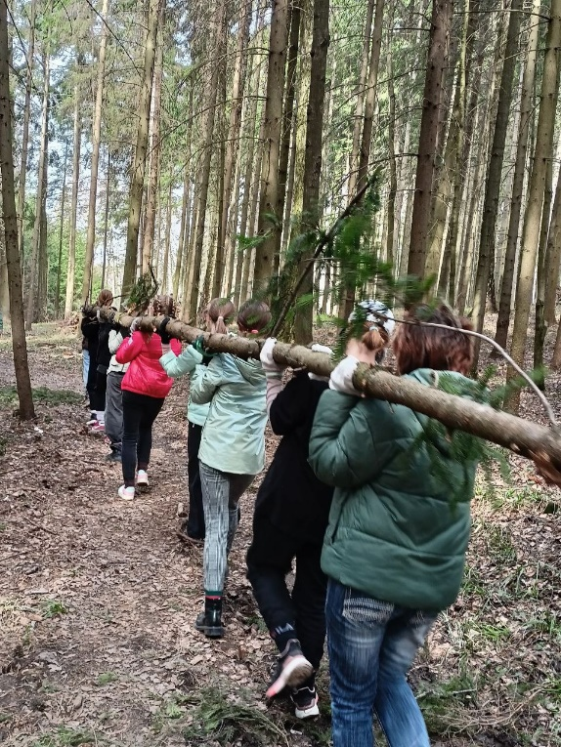

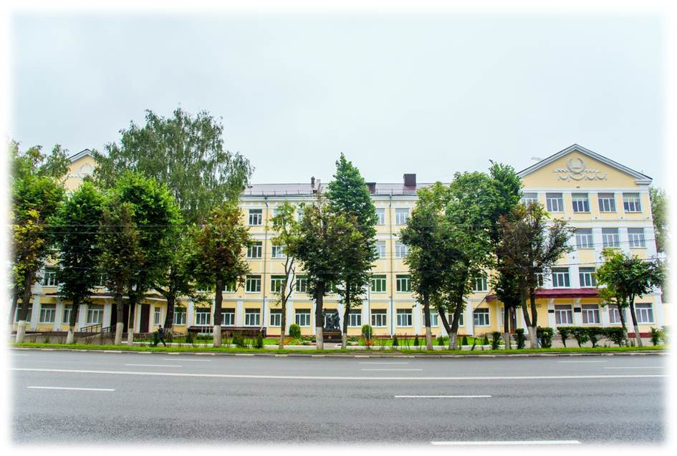
Направления деятельности:
Экологическое волонтерство
Патриотическое волонтерство
Событийное волонтерство
Спортивное волонтерство
Социальное волонтерство

Slide 3

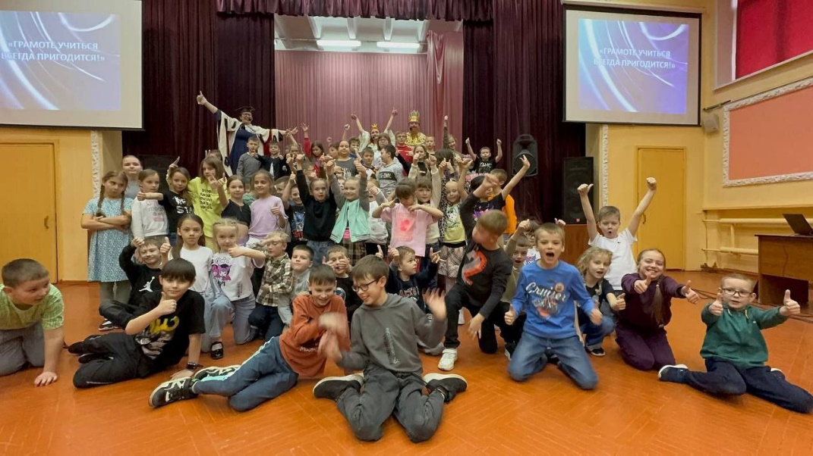
Мероприятия и акции
Лагерь «Светофор»
Лагерь работает в осенние, весенние и летние каникулы. Для детей организовываются концерты, спектакли, дискотеки, выездные экскурсии, подвижные игры, посещения бассейна. Волонтеры помогают воспитателям: проводят время с детьми, участвуют в организации мероприятий, сопровождают воспитанников на прогулках.

Slide 4

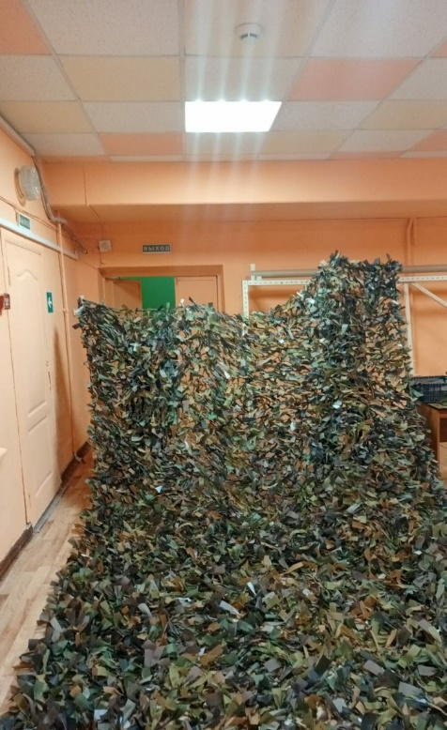
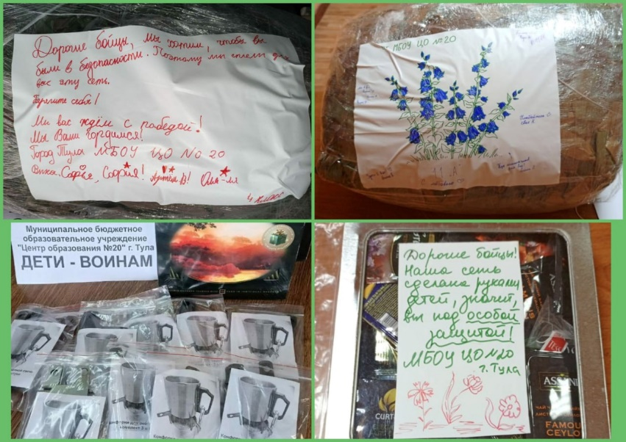
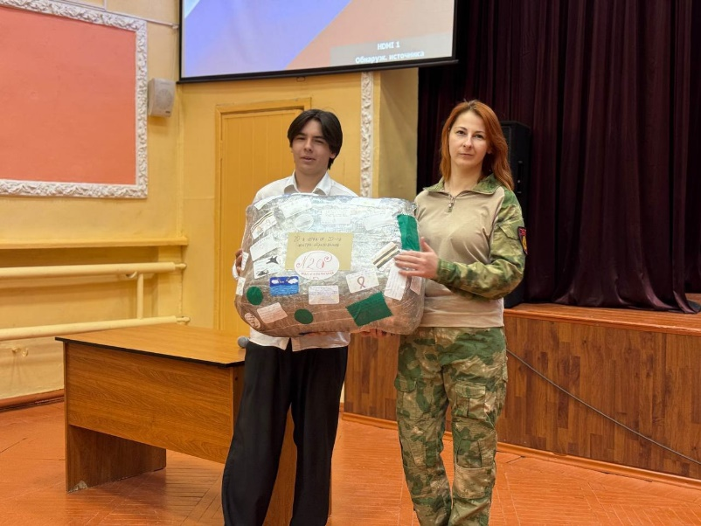
Акция «Дети-воинам»
Акция проводится в рамках школьного проекта «Наши Герои» по плетению маскировочных сетей для отправки в зону СВО. Волонтеры с удовольствием работают на переменах и после уроков, завязывая узелки на сетку. Недавно наш Центр образования завершил юбилейную 20-ю сеть, которую на «Разговорах о важном» ученики лично передали волонтеру из зоны СВО.

Slide 5
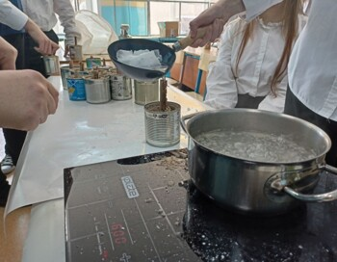
Мастер-класс «Окопная свеча»
Во время мастер-класса волонтеры познакомились с важным делом — изготовлением окопных свечей для нужд военнослужащих. Волонтёры принесли жестяные баночки, которые стали основой для будущих свечей. Внутрь каждой баночки аккуратно вкладывались свернутые спиралью картонки, после чего они заливались разогретым воском.
Такие свечи могут гореть на протяжении нескольких часов, обеспечивая тепло, свет и возможность подогреть пищу в полевых условиях. Это не только полезное дело, но и способ выразить поддержку тем, кто находится на передовой.

Slide 6
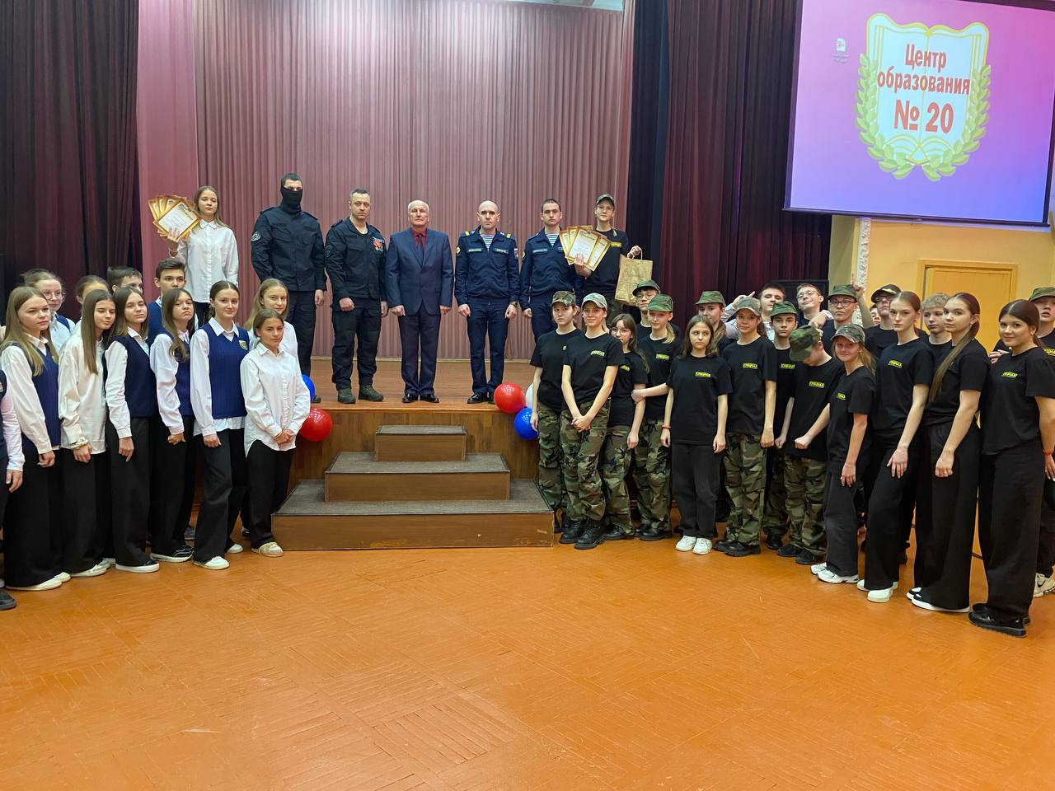
Патриотическая игра «Зарница»
Для успешного проведения игры "Зарница–2024" была организована волонтёрская поддержка. Добровольцы помогали на различных тематических станциях: парадной, спортивной, исторической, по дорожной безопасности, спасательной, "Армейские будни", а также на станции топографии.
Волонтёры следили за порядком, помогали участникам с навигацией, оказывали поддержку счётной комиссии и обеспечивали слаженную логистику мероприятия. Благодаря их неравнодушию и слаженной работе игра прошла организованно и ярко, оставив множество впечатлений у участников.

Slide 7
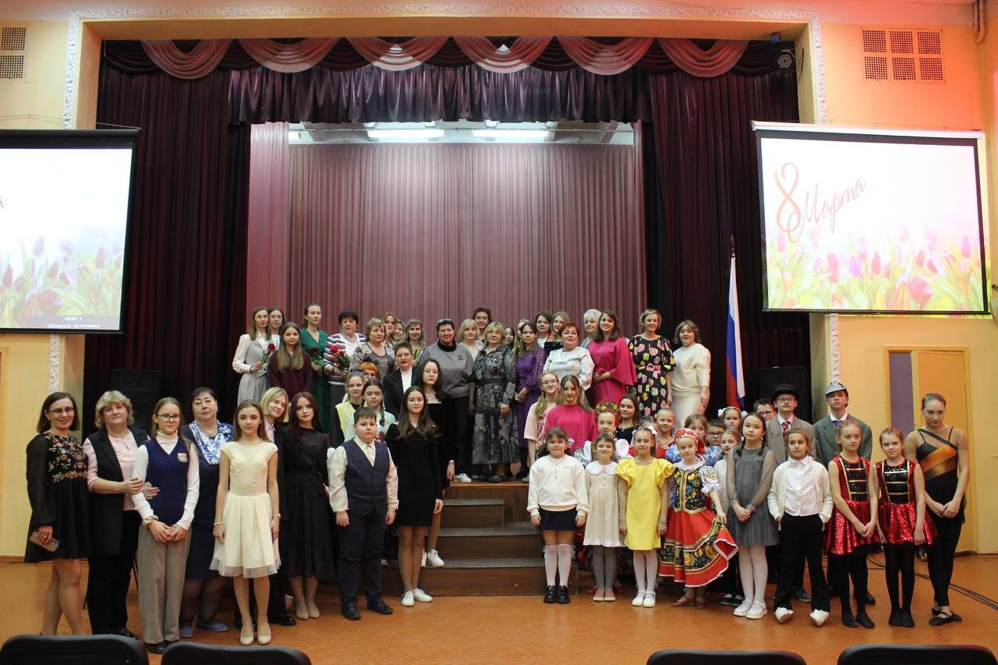
Праздничный концерт ко Дню 8 Марта
Ко Дню 8 Марта для педагогов был запланирован праздничный концерт, и в его подготовке активно участвовали волонтёры. Добровольцы помогали с оформлением сцены, создавая тёплую и праздничную атмосферу, участвовали в подготовке творческих номеров, а также оказывали поддержку в организации самого мероприятия.
Благодаря слаженной работе волонтёров концерт прошёл ярко, душевно и подарил педагогам множество приятных эмоций и искренних улыбок.

Slide 8
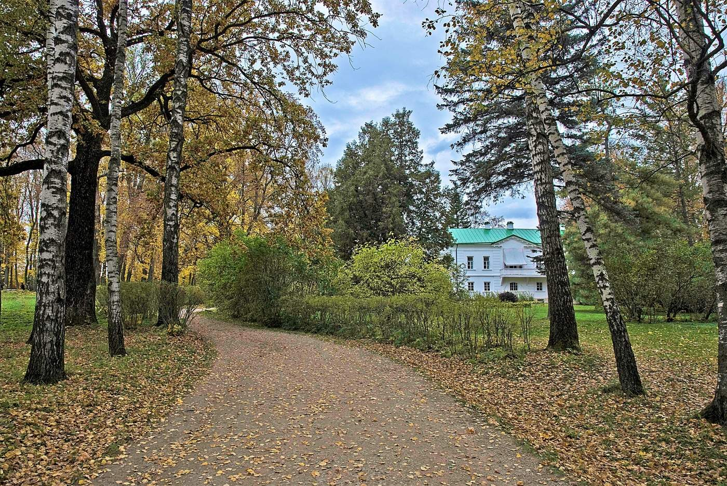
Волонтерская помощь в усадьбе «Ясная Поляна»
Для помощи в уходе за территорией музея-заповедника "Ясная Поляна" приглашаются волонтёры. Работы проводятся на мемориальном участке "Чепыж" и направлены на реставрацию и благоустройство исторической поляны.
Участники помогают сохранять культурное и природное наследие, внося личный вклад в поддержку уникального памятника российской истории. Все необходимые инструменты выдаются на месте.

Slide 9
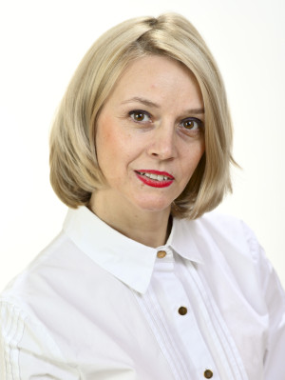
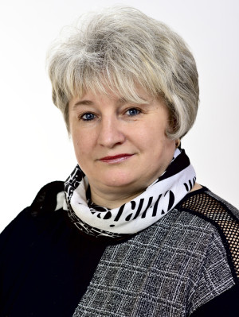
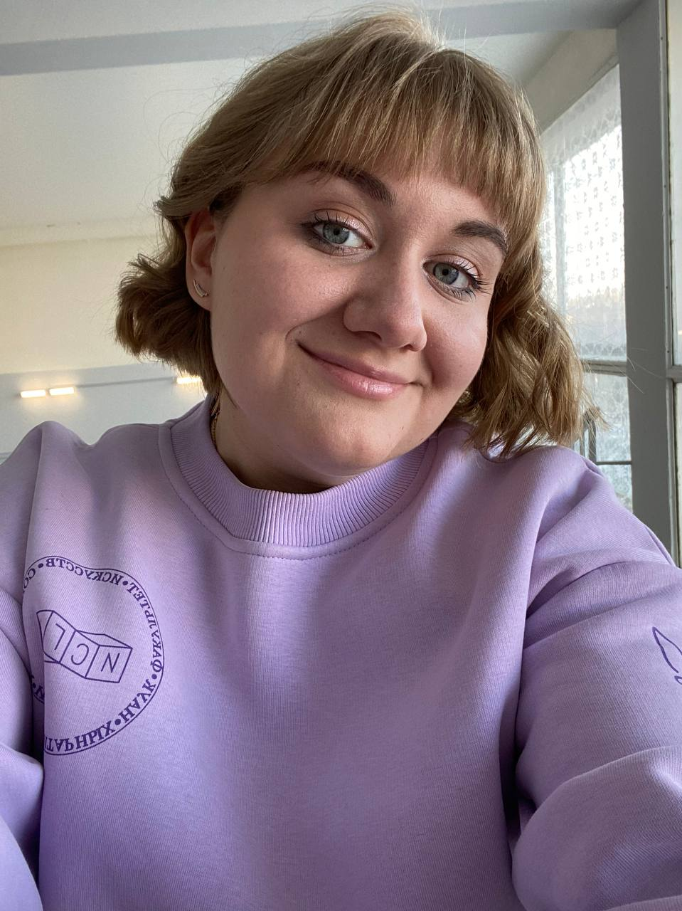
Команда
Елена Алексеевна Кочина
Наталья Александровна Митяева
Полина Алексеевна Кузнецова
Заместитель директора по воспитательной работе
Начальник лагеря
Социальный педагог

